Slide 1

本文衍生自維基百科
程式人《十分鐘系列》
用十分鐘瞭解
大學專題的那些事兒！
陳鍾誠
2016年10月20日

Slide 2
轉眼間
我已經在金門教了十四年書了！

Slide 3
這十四年來
學生們年年都要做專題！

Slide 4
然後
悲慘的事情發生了 ...

Slide 5
學生們
年年都犯下一樣的錯誤，
年年都碰到類似的釘子...

Slide 6
而我這個老師
年年都在他們犯錯的過程當中，告訴他們同樣的事情，想要讓他們可以從中學到一些東西...

Slide 7
但是到最後
真正好的專題，還是鳳毛菱角，少之又少...

Slide 8
令人欣慰的是
同學們從做專題的過程當中
總是會有一些體悟...

Slide 9
這些體悟
或許就是大學專題最大的收穫吧...

Slide 10
到底同學們有哪些體悟呢？
讓我們親身感受一下...

Slide 11
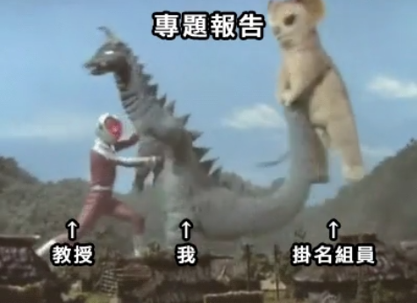
像是這位同學的體悟...
圖片來源：https://www.facebook.com/benla/posts/10152989817977428

Slide 12
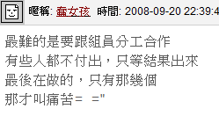
還有這位
http://forum.fashionguide.com.tw/post_list.php?topic_id=763832

Slide 13
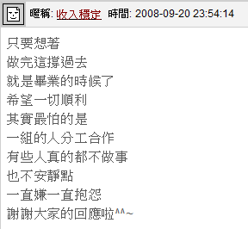
這位
http://forum.fashionguide.com.tw/post_list.php?topic_id=763832

Slide 14
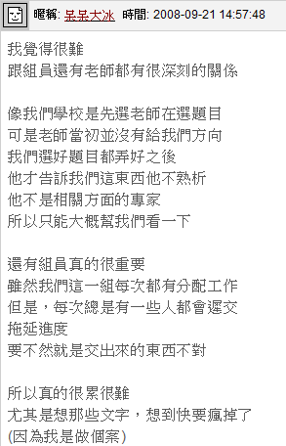
和這位
http://forum.fashionguide.com.tw/post_list.php?topic_id=763832

Slide 15
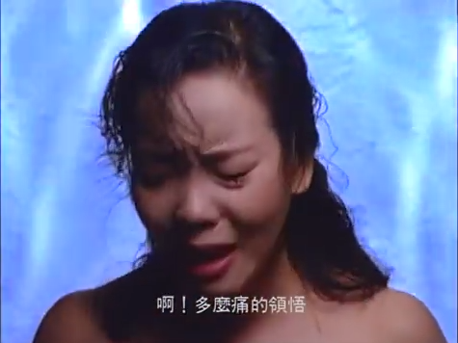
這讓我想起一首歌
https://youtu.be/RhfUGpEp9to?t=4m18s

Slide 16
就在昨天
我的專題學生們，又發生了類似的狀況...

Slide 17
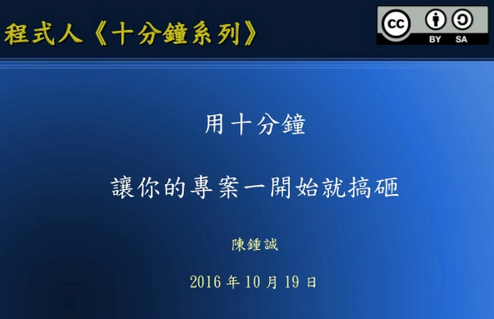
這件事讓我寫了這篇

Slide 18
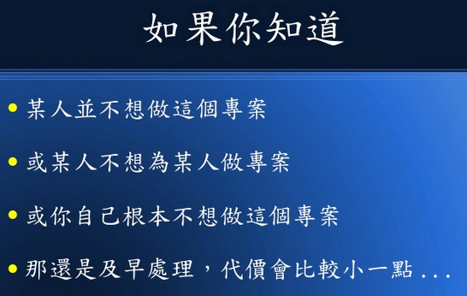
其中有些建議
http://www.slideshare.net/ccckmit/ss-67392673/44?src=clipshare

Slide 19
就是針對這種情況所寫的

Slide 20
特別是我們的大學生
通常會把好朋友拉進來做專題

Slide 21
這就好像你去開一家公司
專門請親朋好友來擔任幹部

Slide 22
然後那些親朋好友
很多都只想領錢不做事...

Slide 23
那你還是盡早
把那些門神送出去，或者乾脆關掉公司重起爐灶比較好...

Slide 24
問題是
你下得了手嗎？

Slide 25
下不了手
那就只好拖著、拖著...

Slide 26
拖到有一天
連朋友都做不成了...

Slide 27
那麼難免
好朋友就會撕破臉了...

Slide 28
還有記得
下手下得早，還要下得好...

Slide 29
俗話有云
好聚好散...

Slide 30
但是要好聚好散
就必須要有好的態度

Slide 31
但是這並不是說
你應該當個爛好人
繼續讓不想做的人留著

Slide 32
讓不想做的人出去
讓他們自己掌控自己的人生
自己面對自己的人生！

Slide 33
但記得
相愛是衝動，分手是藝術...
求職是緣分，離職是藝術...

Slide 34
以上
我們已經說明了，如何處理
《組員不想做》的情況！

Slide 35
但是
很多時候不單單是《組員不想做》這麼簡單的！

Slide 36
一個專案的好壞
牽涉到《經驗、能力、技術、個性、專題難易度、人際關係、錢、設備、時間...》等等許多面向
...

Slide 37
以上的領悟
只解決了初始成員的問題
但是其他的都沒解決...

Slide 38
舉例而言
如果你專題要做個網站
像是《人力銀行》之類的...

Slide 39
但是
你們的小組，大家程式能力都很弱...
而且沒有人做過完整的專案...

Slide 40
那麼
你們當然會碰到大麻煩...

Slide 41
依照一般學生的想法
在這種情況下，就是大家先去學網站技術，像是HTML/ CSS/ JavaScript/ jQuery/ Bootstrap/React.js ...

Slide 42
等到你們學會、學好、學滿
那麼其他同學應該都早就畢業了，你還在這裡苦守寒窯十八年....

Slide 43
所以
別總是想著，等我先學好...

Slide 44
做專案
和《上課》是不一樣的...

Slide 45
上了戰場
你想帶本書可以...

Slide 46
但是別在戰況緊急的時候說
慢著，先讓我看完這本書再和你打...

Slide 47
否則
哪顆子彈不小心穿過書，進入你的腦袋，那就GG了...

Slide 48
做專題
一開始就要挑《自己擅長的領域》，而不是挑《自己想學的領域》...

Slide 49
但是雖然如此
每年學生來找我的時候，也都還是碰到一個問題...

Slide 50
以下是個經典場景
學生：老師、我們想找你做專題
老師：你們想做甚麼專題呢？
學生：我們想做 XXX 主題
老師：那你們會 OOO 技術嗎？
學生：喔！這個嗎？我們不太會ㄟ...

Slide 51
然後是下一個場景
老師：做專題最好找自己會的領域，
否則專案很容易失敗...
學生：....

Slide 52
再下一個場景
學生：問題是、我們好像沒有甚麼領域
是會的ㄟ...
老師：...

Slide 53
最後
這些同學們討論的結果說：
那我們來做網站好了....

Slide 54
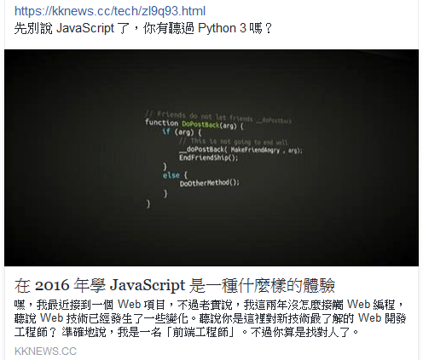
突然我想到這篇
https://kknews.cc/tech/zl9q93.html

Slide 55
雖然如此
我也不能說不要，因為我不收他們，他們會更慘 ...

Slide 56
然後
總是到了快要期中報告的前一周...

Slide 57
學生跑來找我
學生：老師老師，我們的報告這樣做
可以嗎？
老師努力的看報告中 ...

Slide 58
看完報告
老師：這段時間你們都怎麼做專題呢？
學生：我們都在 study , 學程式 …
老師：那學會了嗎？
學生：其實看不是很懂 …
老師：...

Slide 59
這時我才發現
那些每年都會出現的問題，今年又出現了...
像是：有些人都不來開會，討論也不參加，....

Slide 60
但問題真的是
那些人不想做而已嗎？
不想做先處理掉，如前所述 ...

Slide 61
其實
我所看到的問題，往往不單如此 ...

Slide 62
然後
我就開始後悔，為何沒有開設《軟體工程》和《專案管理》的課 ...

Slide 63
但是如果我開了這門課
以我那種不想強迫學生的教學風格
肯定也沒幾個同學真的在聽，就算聽了也不見得有理解 …

Slide 64
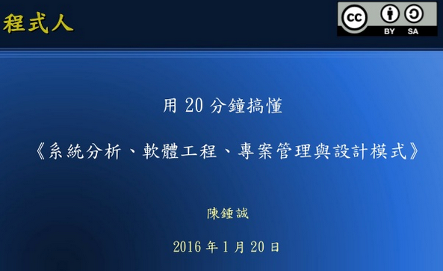
而且這門課也不是我能教得很好的
詳情請看下列這篇十分鐘系列
http://www.slideshare.net/ccckmit/20-57269452

Slide 65
還不如
就讓他們去做專題，等到問題浮現，學生們自然會開始有：
  阿多麼痛的領悟，他曾是我的全部 …

Slide 66
這樣看來
我這位老師，其實也蠻奸詐的 ...

Slide 67
問題是
如果我苦口婆心地講，只會讓人覺得囉嗦 ...
就像媽媽每天嘮叨，小孩究竟聽了多少一樣 ...

Slide 68
社會大學有個好處
就是先讓你痛了，然後才讓你領悟 ...

Slide 69
大學專題
是所有課程當中，最像社會大學的一門課程 ....

Slide 70
透過這種痛苦的過程

Slide 71
學生們才能領悟到
做專案不是在學東西
做專案必須要找到對的人
團隊成員的心態是關鍵
合作不是空口說白話 ...

Slide 72
然後一步步深入
先找尋適當的成員，組成可接受的團隊
建立溝通模式，像是：
開會時間、網路通訊、共筆文件 …
積極地準備專案所需的《技術、設備、耗材、場地、伺服器、程式儲存點、....》

Slide 73
開始動手而非空談
使用版本管理系統(像github, …)
向《開放原始碼專案》學習，而不是只有《看書》...
找到前輩做過的專案，架設起來使用後，從中學習《完整專案的做法》

Slide 74
懂得處理外界的干擾
像是只會嘴砲的老師
系上一直要求填這個填那個報告
  自己的合作文件庫，剪貼一下就應該可以應付了...
外務太多沒時間做專題的成員
  時間管理的藝術，真的不能共事就處理掉吧 …

Slide 75
各種雜務的處理
購買設備、耗材 ...
安排進度、協調人員、專題報告 ...
單元測試、整合測試 …
發布專案、上線試用、尋找外部使用者...

Slide 76
當碰到問題需要尋求協助時
適時反映給指導老師，以及從老師那邊可以得到甚麼協助與指導。
想辦法建立人脈，知道誰擁有甚麼資源，甚麼事情該問誰才能得到解決，...
必要時尋找外部支援，像是該領域的真正專家，以及前輩等等...

Slide 77
當然
除了這些以外，還有很多難以列舉的事情，是你在專題當中會碰到的...
每個領域，每個專案都有不同的特性，這和學校課程只要念本書就好，有著截然不同的處理方式

Slide 78
學習面對這些
其實就是學習面對真實的社會...

Slide 79
當然
過程往往是痛苦的...

Slide 80
不過
這種過程，可以讓你跳脫
  《我只是一個學生》
的思考與行為模式！

Slide 81
這就是專題

Slide 82
這就是社會

Slide 83
這就是人生

Slide 84
這就是我們今天的
十分鐘系列！

Slide 85
我們下回見！

Slide 86
Bye Bye!

